Slide 1
智能信息处理与融合技术
题目：YOLO9000：Better，Faster，Stronger
论文作者： Joseph Redmon， Ali Farhadi
University of Washington, Allen Institute for AI, XNOR.ai
会议：CVPR2017
汇报人: 方阳
组员：王鼎，李煜祥，梅东

Slide 2
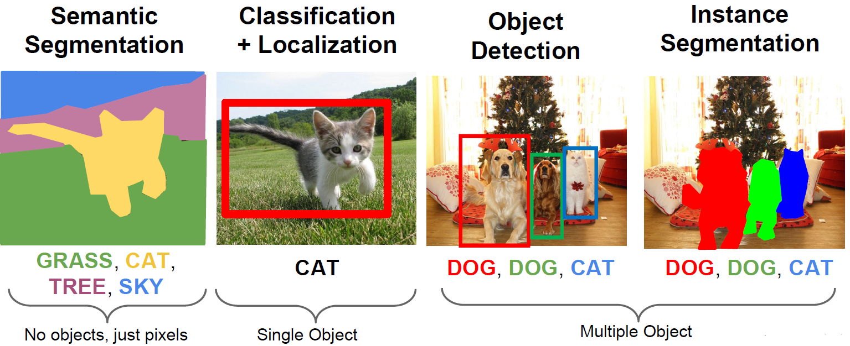
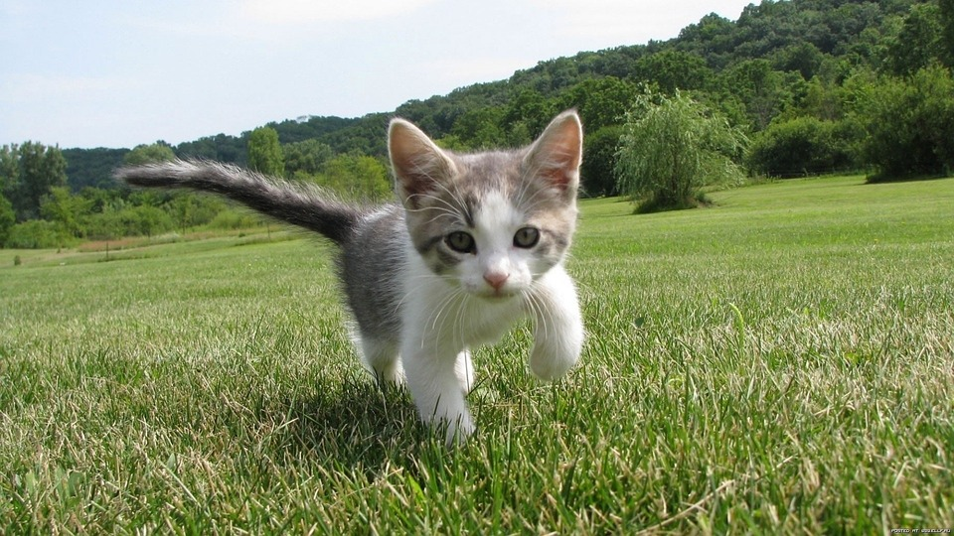

Background
Classification
ref: cs231n_2018_lecture11
Notes:
首先，先介绍计算机视觉的一些基础任务，常见的任务有分类，语义分割，分类加定位，目标检测以及实例分割。

Slide 3
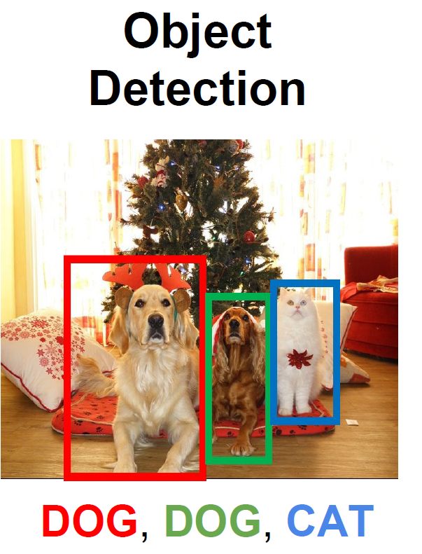
The Problem YOLO Solved
ref: cs231n_2018_lecture11
Notes:
而YOLO解决的问题则是目标检测，它要框出图片中的每个对象以及他们相应的类别。

Slide 4
YOLO
YOLOv1—You Only Look Once: Unified, Real-Time Object Detection
Joseph Redmon, Santosh Divvala, Ross Girshick, Ali Farhadi
YOLOv2—YOLO9000: Better, Faster, Stronger
YOLOv3—YOLOv3: An Incremental Improvement
Joseph Redmon, Ali Farhadi
One-Stage method~
ref: https://arxiv.org/abs/1506.02640 https://arxiv.org/abs/1612.08242 https://arxiv.org/abs/1804.02767
Notes:
YOLO全名是you only look once，这个名字很有意思，有另外一句话叫you only live once， 也就是人生只有一次，不知道作者是不是想说，人生苦短，赶紧用YOLO吧。目前YOLO系列主要有三个，当然还有一些其他人改进的，这里列举了最官方的三个。YOLO是one-stage method，是一种单级的方法，既然有单级，那应该有双级吧，答案是肯定的，上面的Ross就是Rcnn的开创者，而原始的Rcnn就是一个多级的方法，它的延申是fast rcnn以及faster rcnn就是双级的方法，如果大家感兴趣，可以去看rcnn系列的论文。

Slide 5
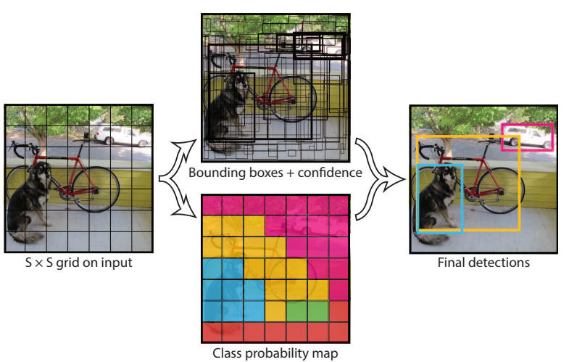
YOLOv1 Procedure
ref:https://www.cv-foundation.org/openaccess/content_cvpr_2016/papers/Redmon_You_Only_Look_CVPR_2016_paper.pdf
Notes:
为了更好的理解，我先介绍YOLOv1，然后过渡到YOLOv2，YOLOv1的大致流程分下面几步，首先它会把图像看成一个sxs的栅格，这里的s是等于7，每个栅格预测2个bounding boxes以及栅格含有对象的置信度，同时每个栅格还是预测栅格所属的对象类别，然后通过一些处理方式得到最后的结果。这个处理方式马上就会讲到。

Slide 6
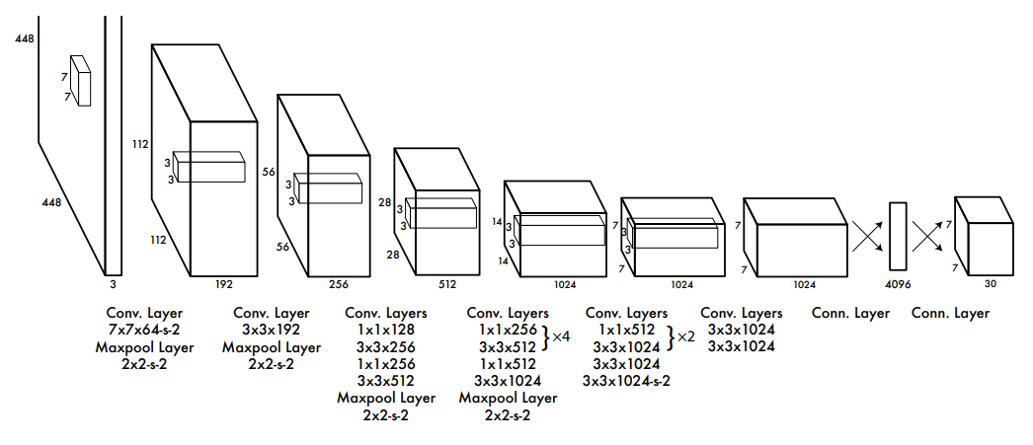
YOLOv1 Architecture
24 convolutional layers
+
4 Maxpool layers
+
2 full connected layers
ref:https://www.cv-foundation.org/openaccess/content_cvpr_2016/papers/Redmon_You_Only_Look_CVPR_2016_paper.pdf
Notes:
然后，我们来看看YOLOv1的架构，YOLOv1由24层卷积层，4个最大池化层和2个全连接层组成，图像的输入是448x448，以第一个卷积层为例，7x7代表卷积核大小，64代表卷积核的数量，后面跟着的s-2代表卷积的步长是2，maxpool layer的大小是2x2，也就是每2x2的像素栅格中，选择其中最大的一个像素代表当前栅格，池化步长也为2，两个步长都为2，合起来图像的大小就会缩小4倍，也就是112x112，后面与前面的原理相同，不多做介绍，最后我们关注一下最后的输出，最后的输出是7x7x30，还记得前面一张的所说的内容吗？前面一张我们说了将图片看成了7x7的栅格，每一个栅格会预测2个bounding boxes以及两个bounding box含有对象的置信度，同时每个栅格还是预测栅格所属的对象类别，一个bounding box有四个变量，分别是bounding box中心点的坐标，以及bounding box的高度和宽度，而置信度是一个概率，它只有一个变量，所以一个bounding box有5个变量，一个栅格预测两个，那么就是10个变量，同时，我们还有预测栅格对应的类别，YOLOv1是在VOC数据集中进行训练和测试的，而VOC数据集中有20个类别，所以我们需要用20个变量来表示栅格所属的类别，bounding box的10个变量和类别的20个变量加起来刚好是30，这样就一一对应了。

Slide 7
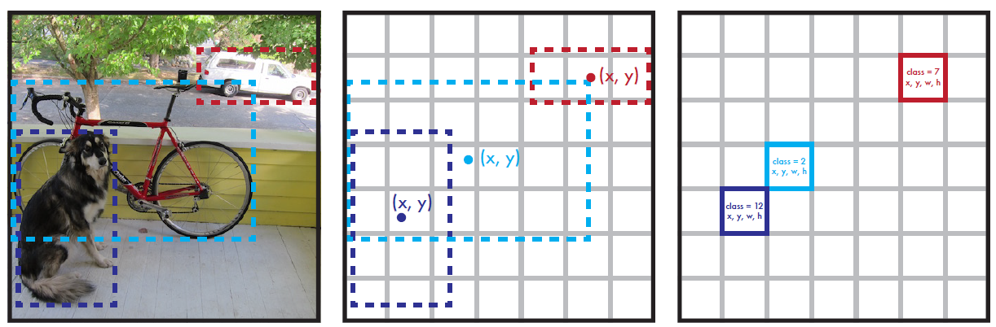
YOLOv1 Ground Truth
ref: https://arxiv.org/abs/1506.02640
Notes:
YOLO是一个监督式的网络，有监督那就有ground truth，也就是标签，我们来看看标签是怎样定义，首先看狗，它被一个框框起来了，这个框就是真实的标签，框对应的中心在哪个栅格，就代表当前栅格是狗所在的栅格，这个栅格里就会记录狗的标签信息，自行车和小车和狗类似，就不重复说了。

Slide 8
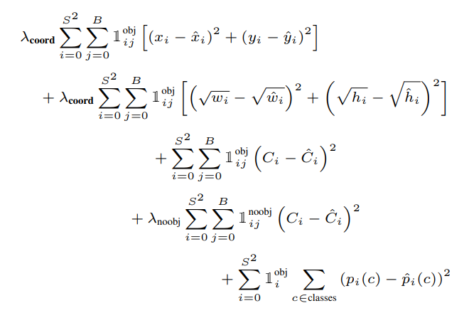
YOLOv1——Loss Function
ref:https://www.cv-foundation.org/openaccess/content_cvpr_2016/papers/Redmon_You_Only_Look_CVPR_2016_paper.pdf
Notes:
知道了标签表示形式，我们就可以来看YOLOv1的损失函数的定义，损失函数是模型拟合的一种指标，我们希望模型在不过拟合的情况下，尽可能使预测与真实标签越来越小，类似最小二乘法的逼近问题。首先，这个lambda是bounding box坐标损失的权重，然后这个，外层求和是多少个栅格，内层求和是每个栅格的B个Boxes，然后是这个像一的符号，它代表当前box中是否含有真实标签对象，也就是我们上一张幻灯片说显示的那样，7x7的栅格中只有三个是含有对象的，其他的都没有，坐标预测我们只计算有对象的栅格，其他的栅格不进行计算，然后这个Ci，Ci代表当前栅格含有对象的概率，所以我们不光要计算含有对象的，也要计算没有含有对象的，最后的类别，只计算含有对象的栅格，没有包含对象的不考虑。根据这个损失，我们就可以反向传播，一步步优化YOLO模型。

Slide 9
How To Inference？
Notes:
模型优化好了，我们怎么进行测试新的数据了，也就是推断

Slide 10
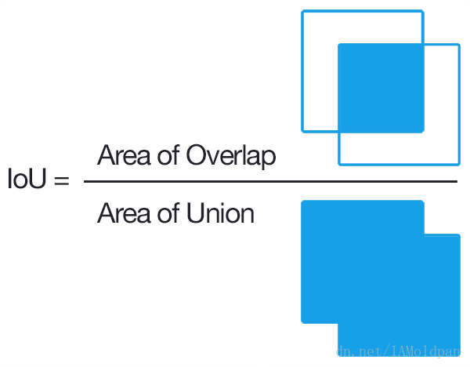
IOU——Intersection-over-Union
Box1
Box2
ref: https://blog.csdn.net/iamoldpan/article/details/78799857
Notes:
先引入一个交并比的概念，也就是IoU，它是一个评价两个bounding box相互重合程度的指标，之所以叫交并比，是因为这个指标等于两个bounding box的交集面积除以它们并集的面积。当两个bounding box没有任何交集时，IoU为0，即IoU的最小取值，当两个bounding box完全重合时，IoU为1，即IoU的最大取值，所以IoU的取值范围是[0,1]

Slide 11
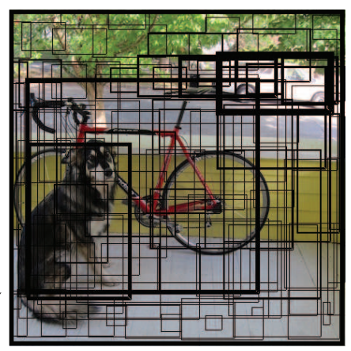
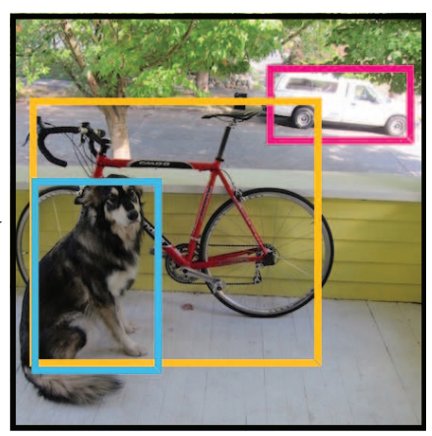
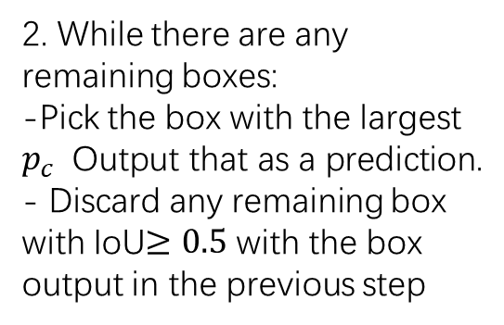
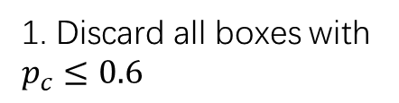
NMS——Non-Maximum Suppression
1. Discard all boxes with $p_{c}≤0.6$
2. While there are any remaining boxes:
-Pick the box with the largest $p_{c}$ Output that as a prediction.
- Discard any remaining box with IoU$≥0.5$ with the box output in the previous step
Each output box prediction is [$p_{c},b_{x}$, $b_{y}$, $b_{h}$, $b_{w}$]
ref: deeplearning.ai by Andrew Ng
Notes:
知道了IOU的概念，接下来就可以介绍如何推断了，给定一张图，还是以这张图片为例，运行YOLO后，每个栅格有2个bounding box的输出，总共是2x7x7个也就是98个bounding box会输出出来，那么如何得到最终可靠的结果呢？这就要用到这张幻灯片标题的算法了，NMS——非极大值抑制，NMS原理很简单，就是不是极大值，就抑制它的输出，那么具体怎么做的呢？大致分两步，我们知道bounding box会有一个置信度的输出，所以很自然地想到，第一步去除那些置信度低的bounding box，这里选取的概率阈值是0.6，然后进入一个循环，首先挑选出最大置信度的bounding box作为预测输出，然后去除那些与这个最大置信度的bounding box的IoU超过0.5的bounding box，因为我们可以看到一个对象有很多bounding box，它们很多是相交的，这样一个对象的bounding box就确定好了，然后，我们再进入循环，找出下一个对象的bounding box，最后直到没有剩余的bound ing box，循环结束，我们就可以将最终结果画在原图上，最后，并用相应的类别标出物体类别。

Slide 12
Advantages and disadvantages of YOLOv1
Advantages: 1. proposed a new and unified pipeline for object detection
2. extremely fast, impressive performance
Disadvantages: 1. loss function treats errors the same in small bounding boxes versus large bounding boxes 2. two objects fall into the same cell YOLOv1 can only predict one of them
ref:https://www.cv-foundation.org/openaccess/content_cvpr_2016/papers/Redmon_You_Only_Look_CVPR_2016_paper.pdf
Notes:
最后来谈谈YOLOv1的优缺点，优点有两点，一点是它提出了一种全新的，处理目标检测任务的one-stage方法，这种方法速度非常地快，同时拥有不错的性能。缺点就是对误差函数对小物体的错误和大物体的错误的态度是一样的，大物体的些许错误可能是良好的，而对于小物体的些许错误，这会导致完全定位出错，作者在文中指出，小物体的不正确定位是他们误差的主要来源，还有一个缺点，就是图片中的物体很有可能会落在一个栅格中，而我们知道每个栅格我们只预测一个类别，所以只能预测他们其中的一个。

Slide 13
YOLOv1
YOLOv2
Notes:
接下来让我们进入YOLOv2，看看它是如何进行改进的。

Slide 14
Better Faster Stronger
Notes:
YOLOv2正如我们幻灯片展示得那样，Better更好，Faster更快，Stronger更加强壮。

Slide 15
Better
1. Batch Normalization
2. High Resolution Classifier
3. Convolutional With Anchor Boxes
4. Dimension Clusters + Direct Location Prediction
5. Fine-Grained Features
6. Multi-Scale Training
ref: http://openaccess.thecvf.com/content_cvpr_2017/papers/Redmon_YOLO9000_Better_Faster_CVPR_2017_paper.pdf
Notes:
首先来讲Better，它主要分下面六个方面，下面会一一介绍

Slide 16
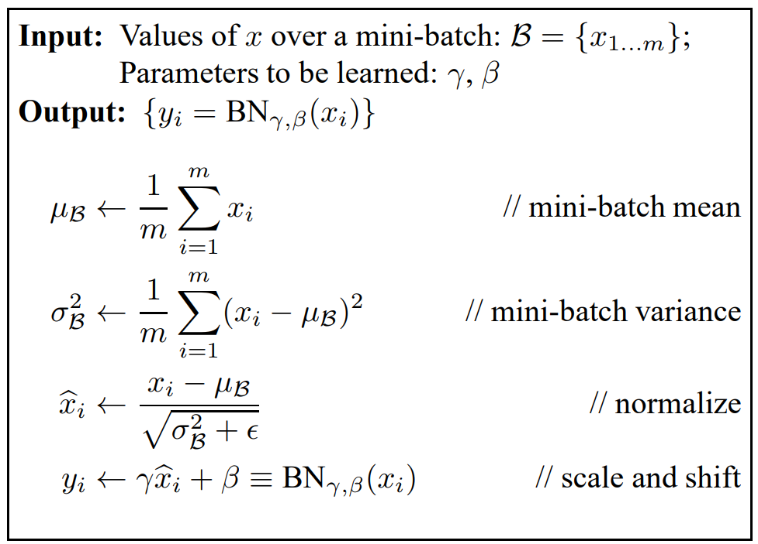
Batch Normalization(BN)
Normalize distribution of inter-layer data
Whiten
Faster convergence
Better learning
BN
increase 2% mAP
ref: https://arxiv.org/abs/1502.03167
Notes:
首先说Batch Normalization，研究者发现，通过对输入进行白化操作，可以使网络收敛得很快，这里的白化是指将输入分布变换成均值为0，方差为1的正态分布，所以就想对层间进行类似白化的操作是否也会加快收敛呢？最后结果与预期相符，不仅加快了收敛，还提高了精度。一种比较可靠的解释是网络学习数据的分布，但由于网络的非线性，会使数据分布变得异常复杂，导致学习变得很困难，而BN的效果则是将数据分布映射到简单的分布，让网络可以更快地学习以及更好地学习，这里的更好地学习体现在BN还有类似于正则化的效果，使网络避免了过拟合的影响。

Slide 17
High Resolution Classifier
YOLOv1: train the classifier network at 224×224, increases the resolution to 448 for detection
increase 4% mAP
YOLOv2: fine-tune classifier at 448x448, fine-tune the resulting network on detection
ref: http://openaccess.thecvf.com/content_cvpr_2017/papers/Redmon_YOLO9000_Better_Faster_CVPR_2017_paper.pdf
Notes:
然后是相对于YOLOv1，YOLOv2采用了很高分辨率的分类器，在YOLOv1中，将在imagenet预训练好的网络迁移到目标检测网络中，这个有存在一定问题的， 首先，训练imagenet数据集的输入是224x224，但我们目标检测网络的输入尺寸是448x448，这意味目标检测网络需要同时取学习目标检测而且还要去适应新的分辨率输入，学习两样东西要比学习一件东西要困难需要，所以YOLOv2使用448x448尺寸的图片微调了分类网络，让网络参数适应了448x448的分辨率，然后迁移到目标检测网络中去，这样，目标检测网络就可以专攻学习目标检测了，通过这一技巧，使mAP上升了4%。

Slide 18
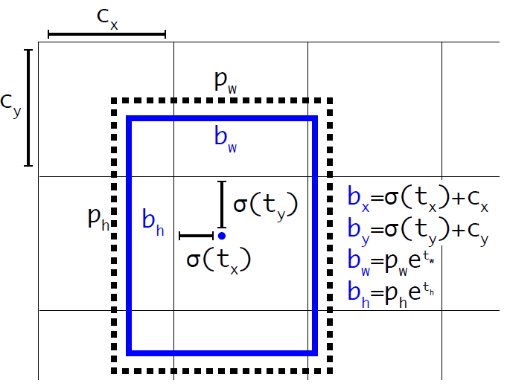
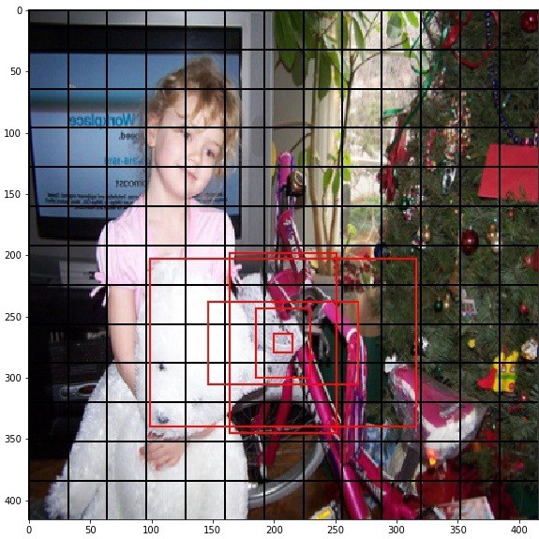
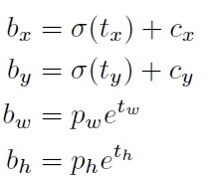

Convolutional With Anchor Boxes + Direct Location Prediction
Each output box prediction is [$t_{x},t_{y}$, $t_{w}$, $t_{h}$, $t_{o}$]
ref: https://towardsdatascience.com/training-object-detection-yolov2-from-scratch-using-cyclic-learning-rates-b3364f7e4755
Notes:
在YOLOv1中，最后是使用全连接层来生成bounding box的坐标，然而使用全连接的缺点在于丢失了特征图的空间信息，造成定位不准，作者借鉴了Faster Rcnn中Anchor box的思想（这里的Anchor box是指人工先验定义的候选框，一般叫锚框），锚框直接在卷积特征图滑窗采样，因为卷积不需要Reshape，所以很好的保留的空间信息，最终使特征图的每个特征点和原图的每个栅格一一对应。另外，与YOLOv1不同的是，YOLOv2是预测的是坐标相对于栅格左顶点的偏移量，通过变换公式得到最后的预测坐标

Slide 19
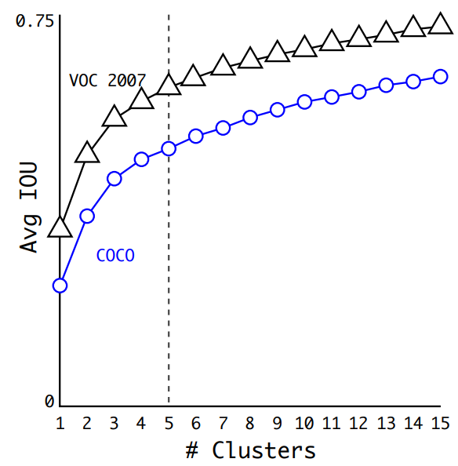
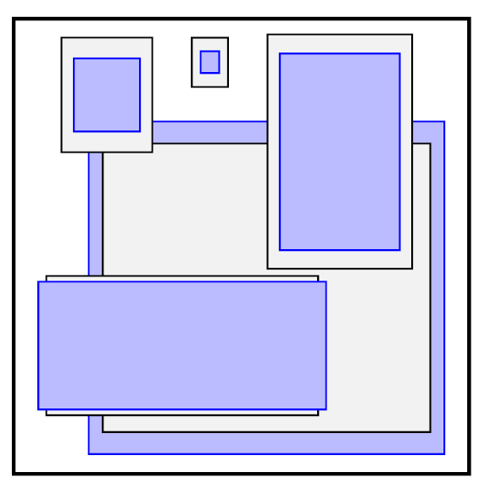
Dimension Clusters
increase 5% mAP
ref: http://openaccess.thecvf.com/content_cvpr_2017/papers/Redmon_YOLO9000_Better_Faster_CVPR_2017_paper.pdf
Notes:
既然锚框是手动精选的先验框，设想能否一开始就选择了更好的、更有代表性的先验Boxes维度，那么网络就应该更容易学到准确的预测位置。所以作者通过K-means聚类算法将数据集中的ground truth box进行了聚类。左边这个图是作者聚类中心与平均IOU的坐标图，聚类中心越多，锚盒也就越多，虽然平均IOU高了，但增大了计算量，所以通过对模型复杂度和召回率的平衡，选择5个聚类中心，挑选了5个最具代表性的bounding box。右边的图是VOC和COCO最终生成的结果，紫色方框代表COCO，白色代表VOC，可以看到在COCO数据集中，先验框的尺寸范围变化较大。

Slide 20
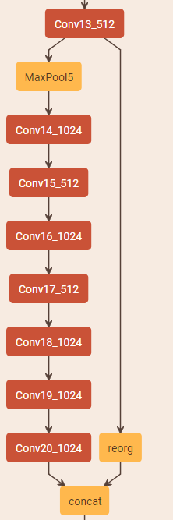
Fine-Grained Features
26x26x512
13x13x1024
increase 1% mAP
ref: http://ethereon.github.io/netscope/#/gist/d08a41711e48cf111e330827b1279c31
Notes:
然后是第五个改进——细粒度特征，细粒度特征对于检测小物体是有很大的影响，随着图像尺寸的一步步缩小，图片中的某些小物体的特征是会由于特征图的不断缩小而发生信息丢失，作者通过引入了一个Passthrough Layer，把浅层特征图连接到深层特征图，也就是图中这个26x26x512的特征图通过隔行隔列采样，变换成13x13x2048的特征图，然后和13x13x1024的特征图进行按通道concat，通过这一操作，可以使mAP提升一个百分点。

Slide 21
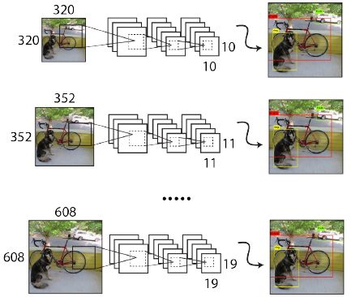
Multi-Scale Training
Every 10 batches, randomly chooses a new image dimension size {320; 352; :: ; 608}
increase 2% mAP
ref: http://openaccess.thecvf.com/content_cvpr_2017/papers/Redmon_YOLO9000_Better_Faster_CVPR_2017_paper.pdf
https://zhuanlan.zhihu.com/p/35325884
Notes:
然后使为了让YOLOv2对不同尺寸图片的具有鲁棒性，引入了多尺寸的训练，每10batch，选择新的图像尺寸对网络进行训练，最后使精度提升了2个百分点。

Slide 22
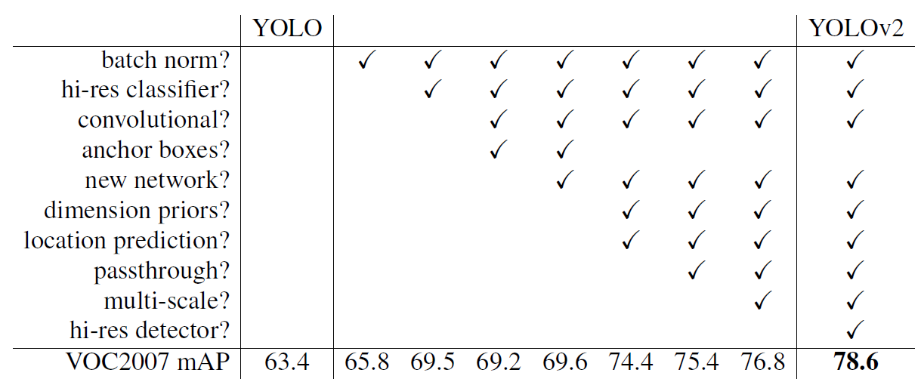
Compare to YOLOv1
ref: http://openaccess.thecvf.com/content_cvpr_2017/papers/Redmon_YOLO9000_Better_Faster_CVPR_2017_paper.pdf
Notes:
通过一系列的改进，YOLOv2相比于YOLOv1，一下子提高了15个点，可以说是很惊艳了。

Slide 23
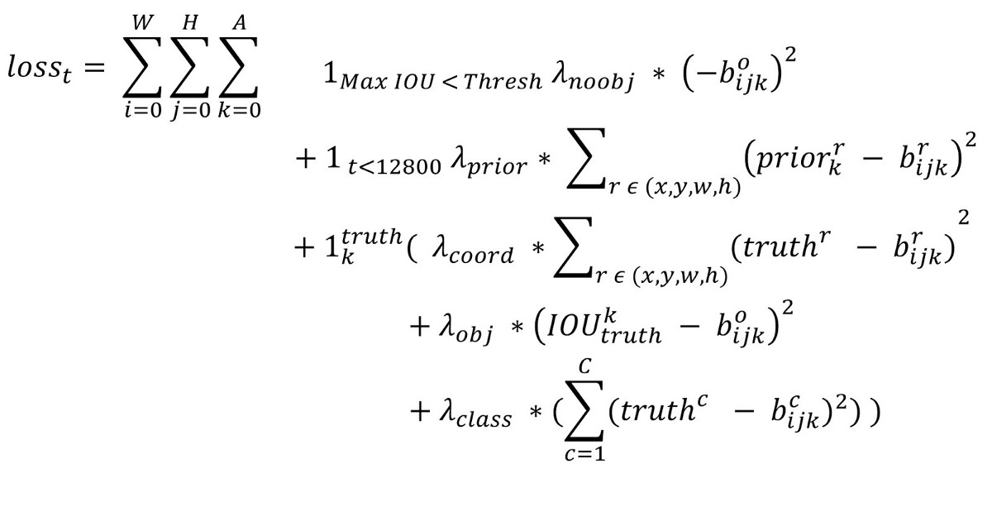
YOLOv2 Loss Function

Slide 24
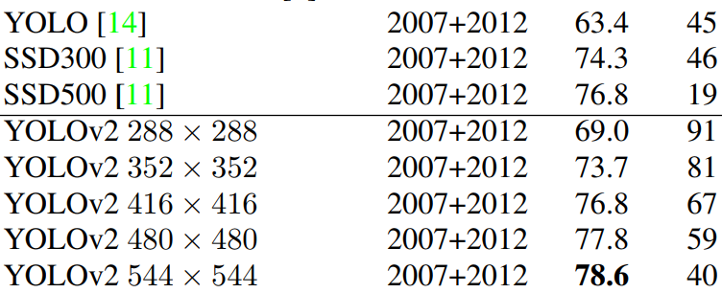
Faster
YOLOv1 YOLOv2 —Darknet-19
24 convolutional layers
4 Maxpool layers
2 full connected layers
19 convolutional layers
5 pooling layers
mAP
FPS
YOLOv2 is faster !
Notes:
当然，YOLOv2简化了网络，只使用了19卷积层和5个池化层，不通过一系列的改进使精度高了，速度方面依然比YOLOv1还要快。

Slide 25
Stronger——YOLO9000
Joint classification and detection
Hierarchical classification
Dataset combination with WordTree
ref: http://openaccess.thecvf.com/content_cvpr_2017/papers/Redmon_YOLO9000_Better_Faster_CVPR_2017_paper.pdf
Notes:
YOLO9000是在YOLOv2的基础上提出的一种可以检测超过9000个类别的模型，其主要贡献点在于提出了一种分类和检测的联合训练策略。对于检测数据集，可以用来学习预测物体的边界框、置信度以及为物体分类，而对于分类数据集可以仅用来学习分类，但是其可以大大扩充模型所能检测的物体种类。但是遇到的一个问题是两个数据集的类别不是完全互斥的，比如ImageNet光狗的品种就有100多种，它们与COCO数据集中狗的类别产生冲突，两者是包含关系，针对这一问题，作者提出了一种层级分类方法，主要思路是根据各个类别之间的从属关系建立一种树结构，也就是WordTree。

Slide 26
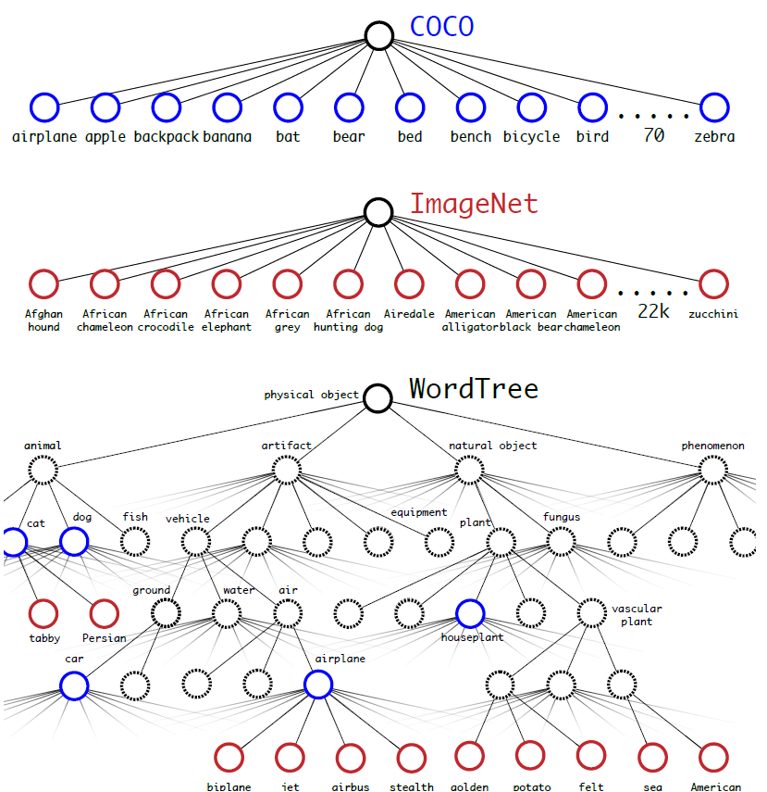
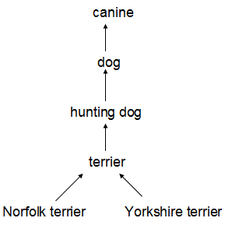
Word Tree
ref: http://openaccess.thecvf.com/content_cvpr_2017/papers/Redmon_YOLO9000_Better_Faster_CVPR_2017_paper.pdf
Notes:
论文中给出了COCO数据集和ImageNet数据集联合生成的树结构，蓝色的是COCO数据集的类别，橘色的是imageNet的类别，右边给出一个例子，比如imagenet有这两种不同类型的小猎狗，它们输入小猎狗这一分支，也属于猎狗分支，还属于COCO数据集中狗这一分支，还属于犬类这一分支。这就是wordtree的构造形式。

Slide 27
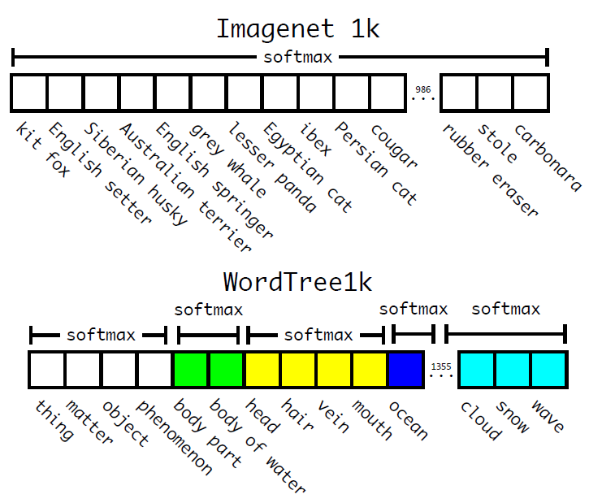
ImageNet And WordTree
ref: http://openaccess.thecvf.com/content_cvpr_2017/papers/Redmon_YOLO9000_Better_Faster_CVPR_2017_paper.pdf
Notes:
每个节点的子节点都属于同一子类，所以可以对它们分类型进行softmax处理。这样就解决了原始分类的冲突问题。在训练时，如果是检测样本，按照YOLOv2的loss计算误差，而对于分类样本，只计算分类误差。在预测时，YOLOv2给出的置信度是根结点的置信度 ，同时会给出边界框位置以及一个树状概率图。在这个概率图中找到概率最高的路径，当达到某一个阈值时停止，就用当前节点表示预测的类别。

Slide 28
YOLOv1
YOLOv2
YOLOv3
Notes:
最后提一下YOLOv3

Slide 29
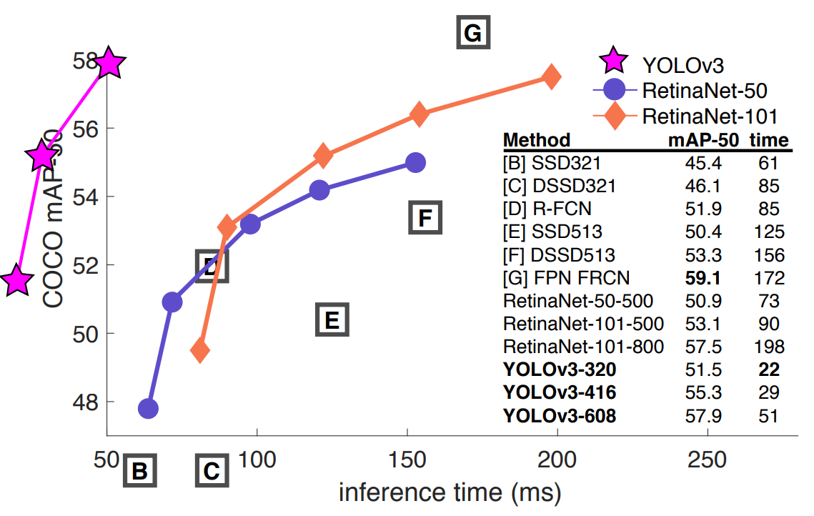
New Features
Darknet-53: residual network and feature pyramid networks
ref: https://pjreddie.com/media/files/papers/YOLOv3.pdf
Notes:
目前还没有完整的YOLOv3的论文，放出来的是一个科技报告，已知的是YOLOv3提出了一个新的网络，叫Darknet53，引入了残差网络和特征金字塔网络，可以看AP0.5的性能对比图，可以看到YOLOv3不仅推断时间更少，而且精度也更高，期待yolov3完全公布的一天。

Slide 30
Questions?
Thanks!

